Slide 1
Git基本使用教程 --建立属于自己的代码库--
Channel, CMT

Slide 2
安装
创建
审查提交
工作流
回顾历史
删除撤销
关联远程

Slide 3
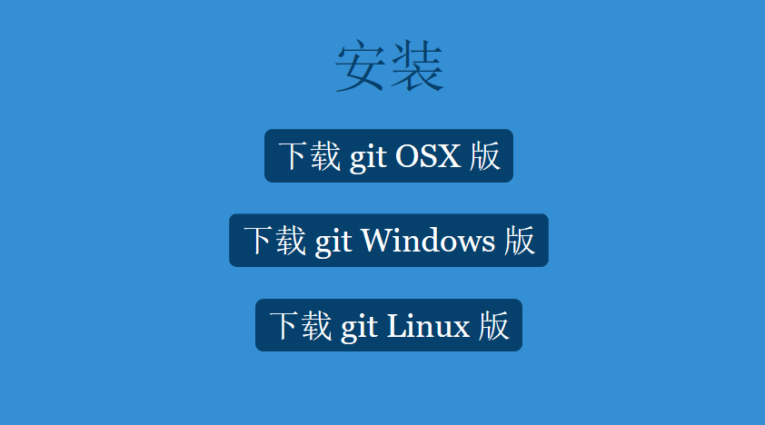
http://www.runoob.com/manual/git-guide/

Slide 4
创建库
启动一个新的存储库，或者从现有的URL获取一个存储库
git init [project-name]
用指定的名称创建一个新的本地存储库
git clone [url]
下载一个项目及其整个版本历史

Slide 5
审查编辑并提交文件
git status 列出要提交的所有新的或修改过的文件
git add [file] 文件准备版本化
git add -u
git commit –m 在版本历史中永久记录文件快照

Slide 6
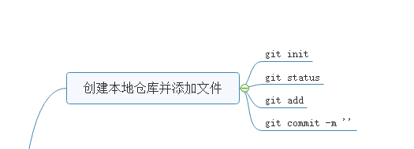
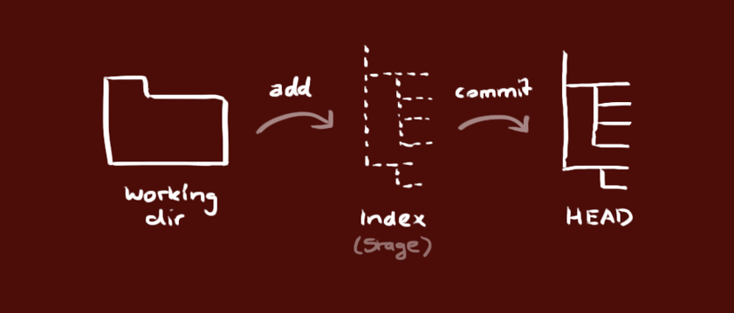
工作区
暂存区
HEAD

Slide 7
删除与撤销
删除文件
git rm [file]
从工作目录中删除文件并执行删除操作
git reset HEAD [file]
暂存区
git checkout [file]
复原工作区
撤销修改
git reset --hard HEAD~10
git reset --hard [commit]
丢弃所有的历史和变更到指定的提交

Slide 8
回顾历史浏览并检查项目文件的演变
git log
列出当前分支的版本历史
git log --pretty=oneline

Slide 9
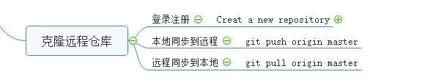
关联远程库管理
git push
上传所有本地分支提交到GitHub
$ git pull
下载合并更改

